Slide 1
KHỞI ĐỘNG

Slide 2
Khám phá

Slide 3
3. Ảnh hưởng của các điều kiện tự nhiên đối với sản xuất và đời sống

Slide 4
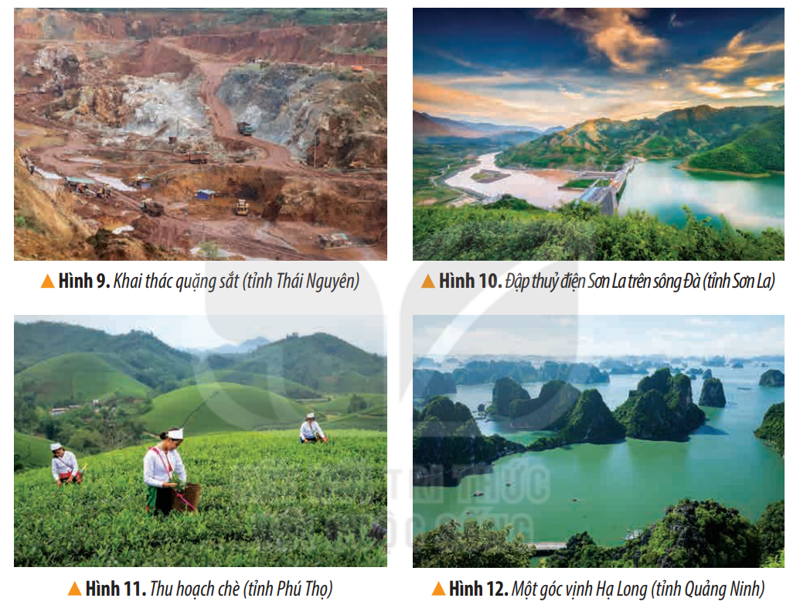
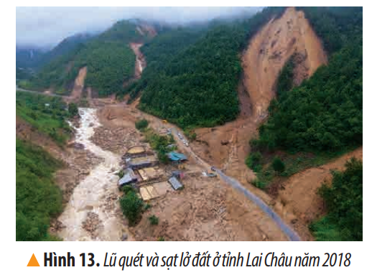
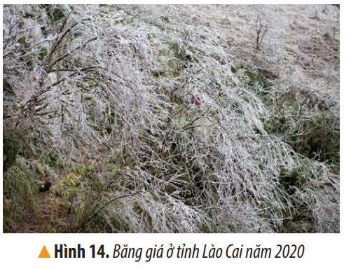
Đọc thông tin và quan sát các hình từ 9 đến 14, em hãy cho biết ảnh hưởng của điều kiện tự nhiên đối với đời sống và sản xuất ở vùng Trung du và miền núi phía Bắc.

Slide 5
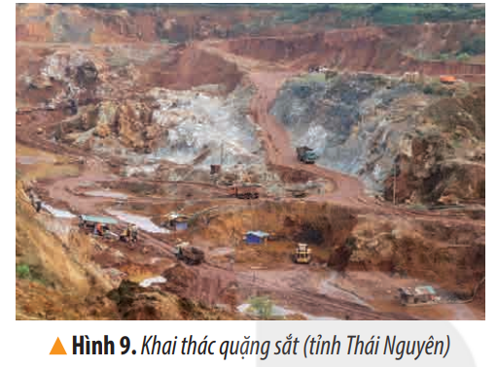
Vùng có nhiều khoáng sản, thuận lợi phát triển công nghiệp khai thác và chế biến khoáng sản.

Slide 6
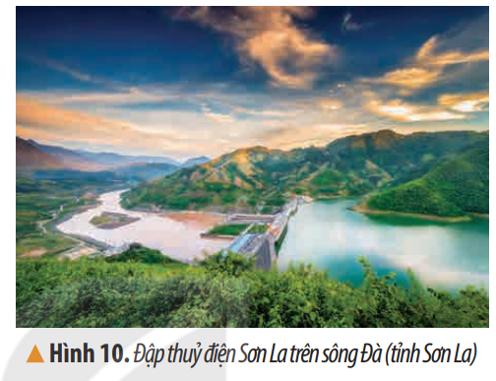
Vùng có nhiều sông lớn, các sông nhiều thác ghềnh, có tiềm năng phát triển thuỷ điện.

Slide 7
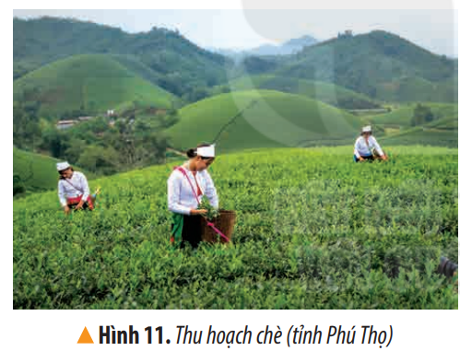
Vùng có đất đỏ vàng và khí hậu thích hợp để trồng nhiều loại cây công nghiệp (đặc biệt là cây chè), cây ăn quả, cây dược liệu. Các đồi chè ở vùng trung du cũng là một trong những địa điểm thu hút khách du lịch.

Slide 8
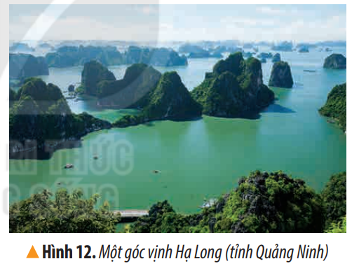
Vùng biển ở phía đông nam có nhiều tiềm năng để phát triển các ngành kinh tế biển (du lịch biển, đánh bắt và nuôi trồng thuỷ sản,...).

Slide 9
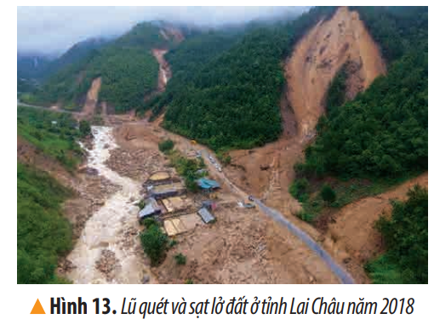
Vùng chịu nhiều thiên tai gây thiệt hại về người và tài sản.

Slide 10
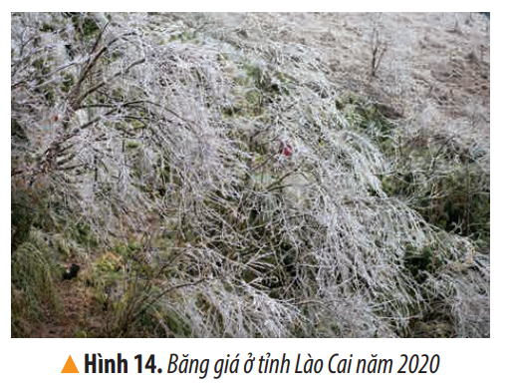
Băng giá là hiện tượng xảy ra khi nhiệt độ hạ thấp, gây ảnh hưởng đến sự sinh trưởng, phát triển của cây trồng, vật nuôi và sinh hoạt của con người. Tuy nhiên, hiện tượng này lại thu hút số lượng lớn khách du lịch đến tham quan và trải nghiệm.

Slide 11






Điều kiện tự nhiên của vùng Trung du và miền núi Bắc Bộ tạo thuận lợi để phát triển nhiều ngành kinh tế: khai thác và chế biến khoáng sản; thuỷ điện; trồng và chế biến cây công nghiệp, cây ăn quả, dược liệu có nguồn gốc cận nhiệt và ôn đới; du lịch,...
Tuy nhiên, người dân trong vùng cũng gặp một số khó khăn trong sinh hoạt và sản xuất do địa hình bị chia cắt, nhiều thiên tai (lũ quét, sạt lở đất, sương muối, rét đậm, rét hại,...)

Slide 12
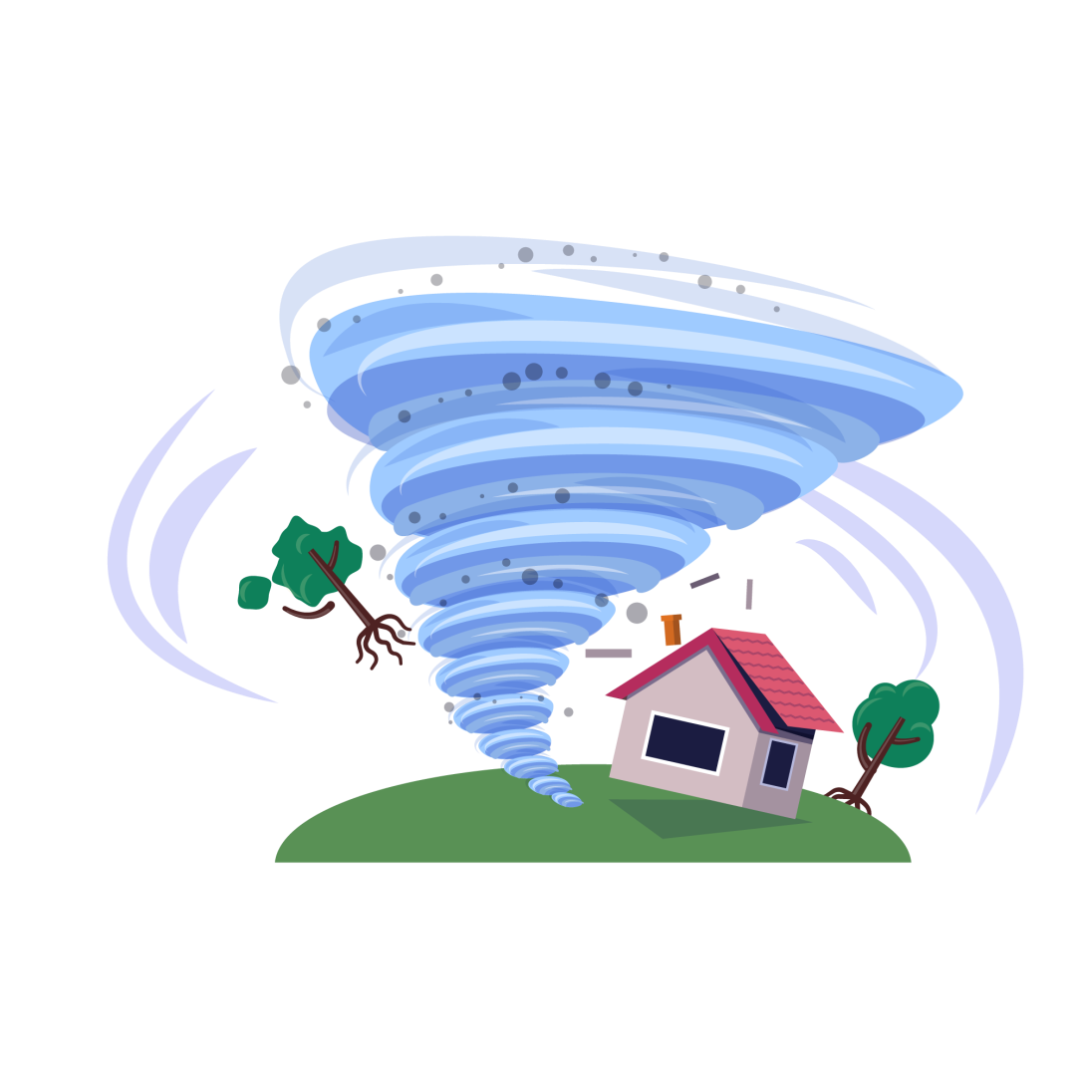
4. Biện pháp bảo vệ thiên nhiên và phòng, chống thiên tai

Slide 13
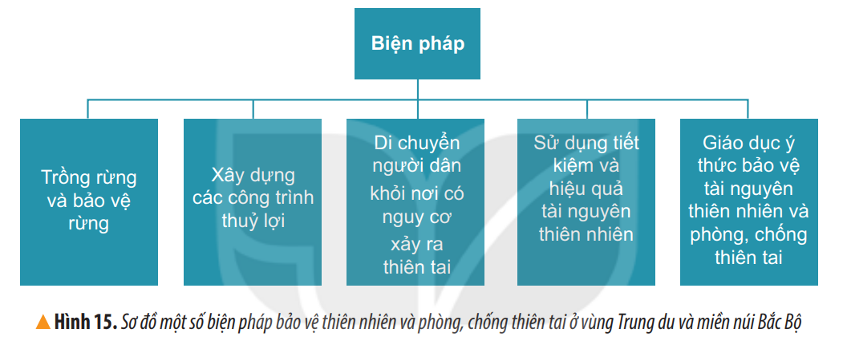
1. Dựa vào kiến thức đã học, em hãy kể tên một số thiên tai thường xảy ra ở vùng Trung du và miền núi phía Bắc.
2. Đọc thông tin và sơ đồ hình 15, em hãy nêu một số biện pháp góp phần bảo vệ thiên nhiên và phòng, chống thiên tai.

Slide 14
Biện pháp bảo vệ thiên nhiên và phòng chống thiên tai
Trồng rừng và bảo vệ rừng
Xây dựng các công trình thủy lợi
Di chuyển người dân khỏi nơi có nguy cơ xảy ra thiên tai
Sử dụng tiết kiệm và hiệu quả tài nguyên thiên nhiên
Giáo dục ý thức bảo vệ tài nguyên thiên nhiên và phòng, chống thiên tai

